Slide 1
ZFVK Vizsgaszervezés
Zalaegerszegi Független Vizsgaközpont

Slide 2
Előkészítés
Együttműködési megállapodás (személyi-tárgyi-helyszín-anyagszükséglet) biztosítása
2025.szeptember.10:
Nyersanyagkosár tartalmának beküldése (pl szakács, stb.)
Meghatározott, a vizsgáig legyártandó alkatrészek (pl. Gépi és CNC forgácsoló)
Stb. KKK szerint
Technikai jegyző
Szakértők, VB, Jegyzők felkészítése
2025.április 14 Zalaegerszeg 16 óra
2025. április 15 Keszthely 16 óra
Elegendő tag?, vezető kolléga
BŐVÍTÉS Bővítési lehetőség regisztrált pályázóknak >>> 1. melléklet
Megismerés NYILATKOZAT!
Dokumentumok - Zalaegerszegi Független Vizsgaközpont https://zfvk.hu/dokumentumok/

Slide 3
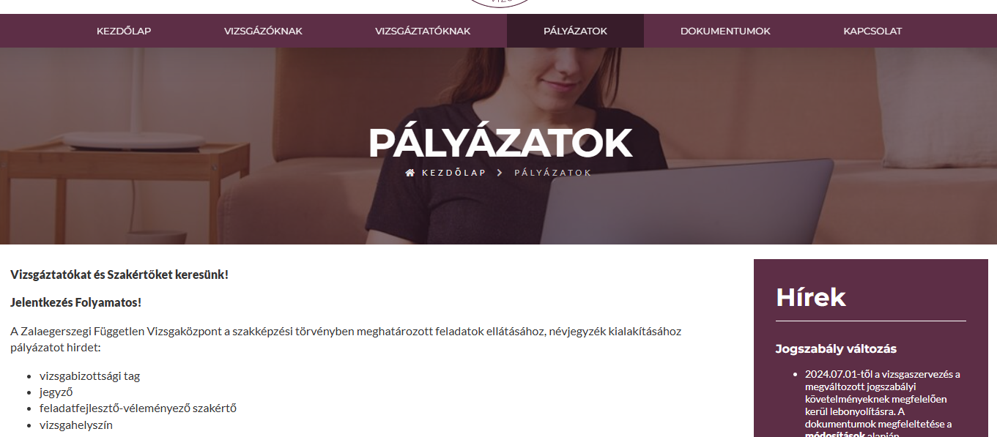
Bővítés
Pályázatok - weboldal
Bővítési lehetőség regisztrált pályázóknak >>>
1. melléklet
0188 Több tudományterületet átfogó programok, az oktatás főirány túlsúlyával
0413 Menedzsment és igazgatás
0721 Élelmiszergyártás
0723 Textil-, ruha-, cipő- és bőripari képzések
0811 Növénytermesztés és állattenyésztés
0812 Kertészet
0821 Erdőgazdálkodás
0915 Terápia és rehabilitáció
0921 Idősek és fogyatékos felnőttek gondozása
1011 Háztartási szolgáltatások
1014 Sportok
1015 Utazásszervezés, turizmus és szórakoztatás

Slide 4
Határidők
Bemeneti Feltételek
Jelentkezési lap: február 15. !! ÚJ Projekt NYELV-i beállítás
Portfólió/vizsgaremek: április 30. – vizsgaközpont nem vizsgálja a tartalmat
Végzettség-összefüggő gyakorlat: május 5. – KRÉTA Törzslap Valamennyi előírt képzési évfolyam és az egybefüggő szakmai gyakorlat eredményes teljesítése, ágazati alapvizsga eredménye.
Intézményvezető/Helyettes- Technikai Jegyző
Bizonyítvány-Oklevél átvétel: 2025. május 8.
Projekt feladat(Tárolás pl páncélszekrény) május 8.
Vizsgajegyzőkönyv minta (digitálisan)- egyéb vizsgaanyag
Vizsga dokumentumok elszámolás – Iskolánként egyben 10 naponként. (Jegyzőkönyv, Törzslap 2 pl, fotó és egyéb digitális dokumentumok, bizonyítvány elszámolás, stb.)

Slide 5
Előkészítés
Jegyzők
Jelentkezések
Jelentkezési lapok - eredeti
Kérelmek- eredeti
Megbízó levelek- eredeti
Lebonyolításirend
Adatellenőrzés
Vizsgabizottság
Bemenetifeltételek
Portfólió/vizsgaremek előzetes értékelése- ha hiányos pontszámokban látszik
Kérelmek
Határozatok
Projektfeladat-nincs jóváhagyás (kivétel KKK leírja)

Slide 6
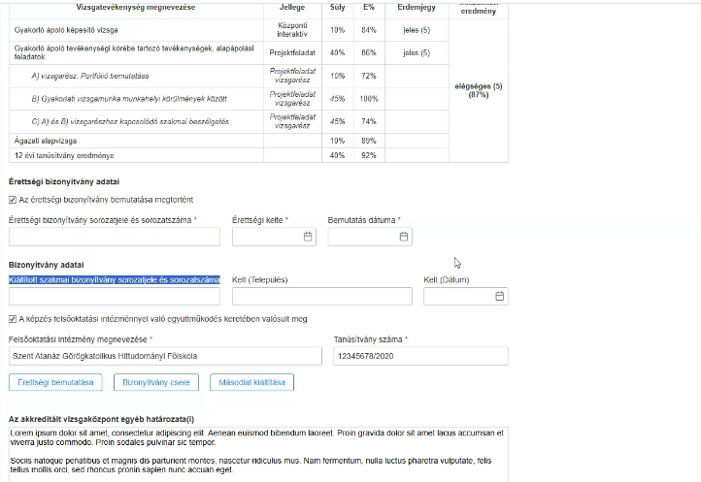
Változások
Interaktív
Eredmény vizsgázó felületén – Tervezett változás
Törzslap
Érettségi feltüntetése

Slide 7
KKK szerint beállítás
Projekt vizsgatevékenység
Több részből áll: az értékelés(lap) külön –külön
A jegyző a vizsgabizottság segítségével a megadott % arányok szerint összesít, és az eredmény kerül a KRÉTÁBA
Sikerkritérium: KKK szerint, 40 % részenként vagy összesítve
Sikertelen kerül a KRÉTÁ-ba
ZÁRADÉK: Egészet vagy KKK szerint csak a sikertelen részt kell ismételni.
Interaktív
2 terem ellenőrzési tag mellett legyen vb tag
Ülésrend papíralapon- a jegyzőkönyv elektronikus az INTERAKTÍV tev.
Jegyző adatellenőrzés előkészítése
! Csak az lehet a helyszínen, aki a lebonyolításirendben szerepel!

Slide 8
Jegyzőkönyv Vizsgafeladat készítés Zalaegerszegi Független Vizsgaközpont
Vizsgaszabályzat – Jegyzőkönyv
Szakmai vizsga-Képesítő vizsga
Minta!Ajánlás!
Előkészítés
Kötelező mellékletek
Szabálytalanság-Rendkívüli esemény
Összesítő ív
Bizonyítvány átvételi
Vizsgafeladat készítési eljárásrend
Szakmai vizsga-Képesítő vizsga
KKK/PK
Helyszín-képzés sajátosságai
Minta!Ajánlás!
Értékelő lap
Bírálat-Javítás….-Jóváhagyás

Slide 9
KRÉTA-teszt felület
Belépés-Regisztráció-Adatellenőrzés
Elfogadás
Nyilatkozatok
Megbízások
Előzetes betekintés az adatokba
Kérelmek-Határozatok
Előzetes bírálat
Vizsgaeredmények- Titoktartás
Meghirdetett vizsgaidőpontok | Vizsgaközpont Rendszer
MINTA 000021/2025 KKK 4 0722 08 01 - Asztalos (2020.09.01.)

Slide 10
TESZT Interaktív vizsga – KÖTELEZŐ az első KRÉTA megbízás előtt
A 2025. április 28-án (hétfő) 13.00-tól tartandó online tájékoztatóra az alábbi linken tudnak belépni:
Microsoft Teams
Csatlakozás az értekezlethez most
Értekezlet azonosítója: 372 248 697 271
Hitelesítő kód: QE3Ta2LG
A 2025. április 30-án (szerda) 13.00-tól kezdődő online -tesztvizsga -támogató megbeszélésre az alábbi linken tudnak belépni:
Microsoft Teams
Csatlakozás az értekezlethez most
Értekezlet azonosítója: 367 965 962 510
Hitelesítő kód: hF62dG7R
A tesztvizsgát a 2025. február-márciusi vizsgaidőszakra tudják bejelenteni.
A tesztelés előtt fél órával nyitjuk meg az online támogató megbeszélésre a felületet.
Tesztvizsga kezdő időpont: 2025. 04. 30. 13:30

Slide 11
VÉGE
Teszt: www.zfvk.hu-Vizsgáztatóknak
Vörösné Grünvald Anna 30 288 9035
Vizsgaközpont 30 148 0316

